Slide 1
Projet Casse-briques
Baudine Nathan - Karmouche Ismail - Pan Sophie

Slide 2
Sommaire
Présentation du sujet
Organisation
Conception
Démonstration
Conclusion sur la vie du projet
Orientations personnelle

Slide 3




Notre organisation

Slide 4


Cahier des charges
1
Notes:
Un joueur Obtenir le meilleur score

Slide 5


Cahier des charges
x 3
+ 10
Rebondissant
Sol
Max. 9
+ 30
+ 1
Notes:
Gain de point par brique cassé
On les casse en envoyant la balle avec la raquette
Controle raquette avec flèche directionnelle droite gauche (ne se déplace qu’à l’horizontal)
Possibilité de perdre la balle -> rentre en contact avec le sol
Donc le joueur doit utiliser la raquette pour ne pas perdre sa balle; balle rebondit sur la raquett
La balle réagit aussi lorsqu’elle rentre en contact avec une brique. Cette dernière disparait tout en faisant rebondir la balle
Si tous les briques sont cassées, un nouveau mur de de brique se créer

Slide 6

Cahier des charges
+ 10
x 3
+ 30
+ 1
Max. 9
Gestion du score
Notes:
2 briques différentes distinguées par leur couleur
vert : 10 points
orange : 30 points + 1 point de vitesse ajouté à la balle (traduit par 0.5 dans le code)
3 balles à disposition du joueur
9 points de vitesse maximum, n’est pas réinitialisé si nvlle balle

Slide 7
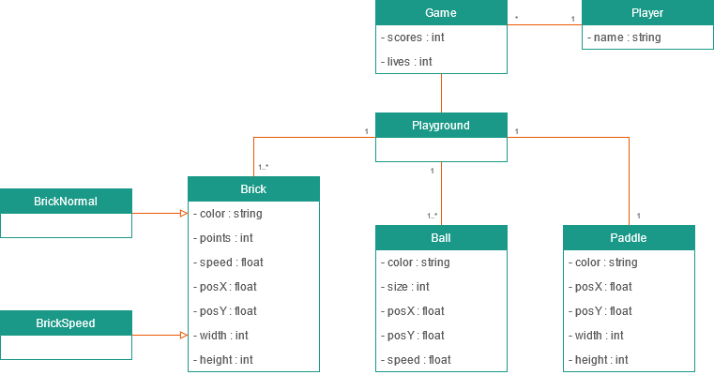
Conception
Notes:
Sophie

Slide 8
Démonstration

Slide 9


Conclusion sur la vie du projet
Notes:
point négatif
charge de travail
Collision
répartir les tâches sur un aussi petit projet

Slide 10



Nos orientations
Nathan
Ismail
Sophie
Conception d’applications mobile
Licence Professionnelle
Parcours WEB DESIGNER INTÉGRATEUR
Licence Professionnelle
CDTL
Parcours Dev Mob

Slide 11


